Slide 1
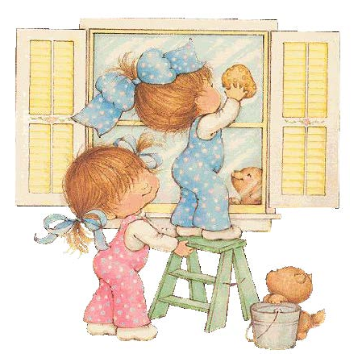
Муниципальное бюджетное дошкольное образовательное учреждение г. Иркутска детский сад № 173
Трудовое воспитание детей дошкольного возраста
Воспитатели:
Понушкова В.В., Борисенко М. В.

Slide 2
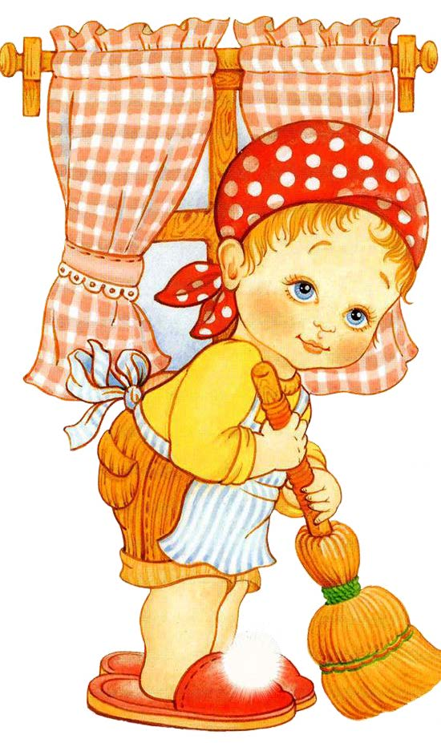
Трудовое воспитание –это воспитание сознательного отношения и склонностей к труду, как основной жизненной потребности, через формирование привычки к труду путём включения личности в активную трудовую деятельность.

Slide 3
Задачи трудового воспитания дошкольников (Л. В. Куцакова)
Формирование предпосылок трудовой деятельности
Воспитание положительного отношения к труду взрослых
Воспитание личности ребенка
Формирование трудовых навыков
Формирование компонентов деятельности
Формирование общественных мотивов труда
Формирование интереса к труду взрослых
Воспитание уважения к трудящемуся человеку, бережного отношения к результатам его труда
Воспитание стремления оказывать посильную помощь
Воспитание личностных качеств
Воспитание трудолюбия
Воспитание положительных взаимоотношений между детьми

Slide 4
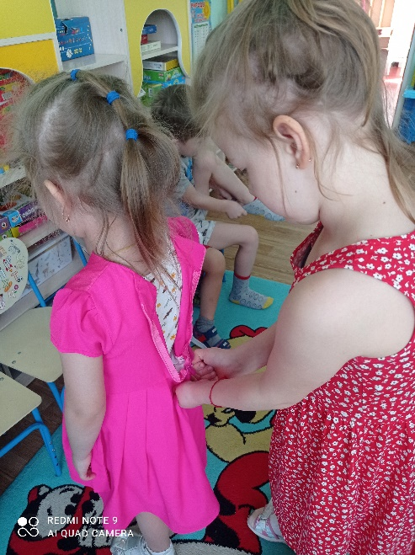
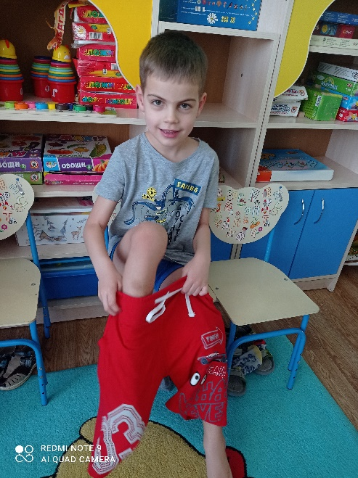
Самообслуживание
Труд направленный на удовлетворение повседневных личностных потребностей

Slide 5
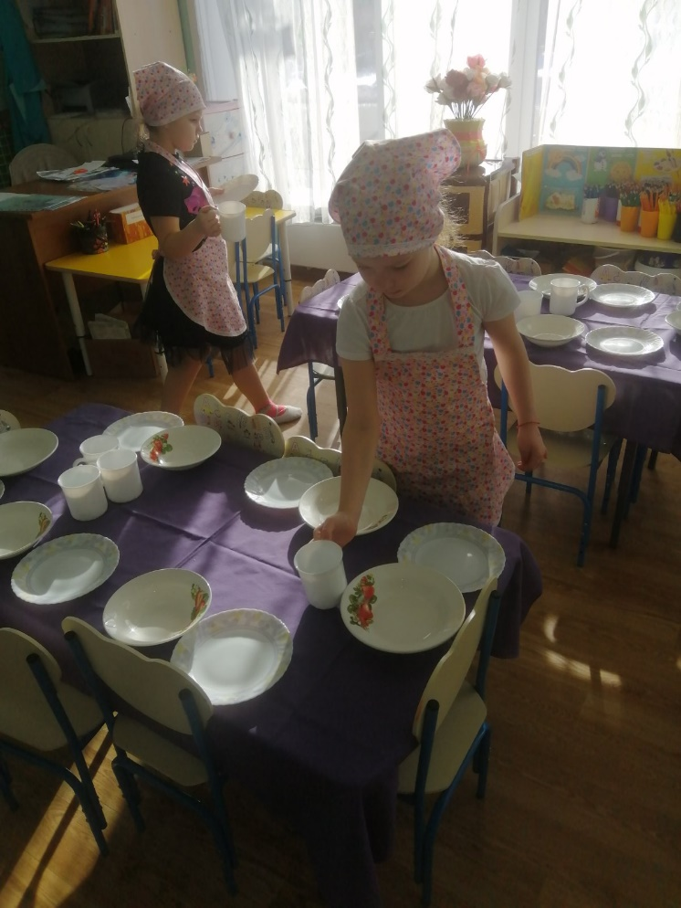
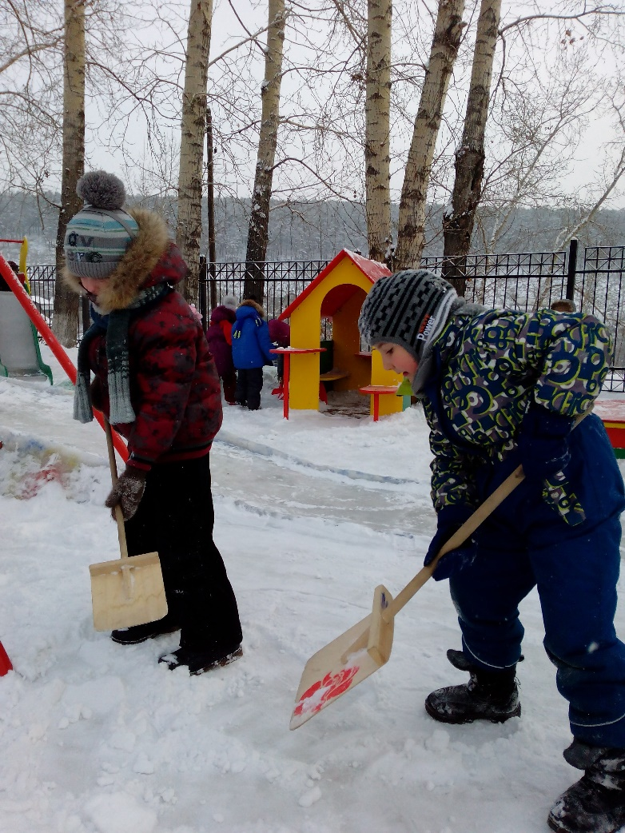
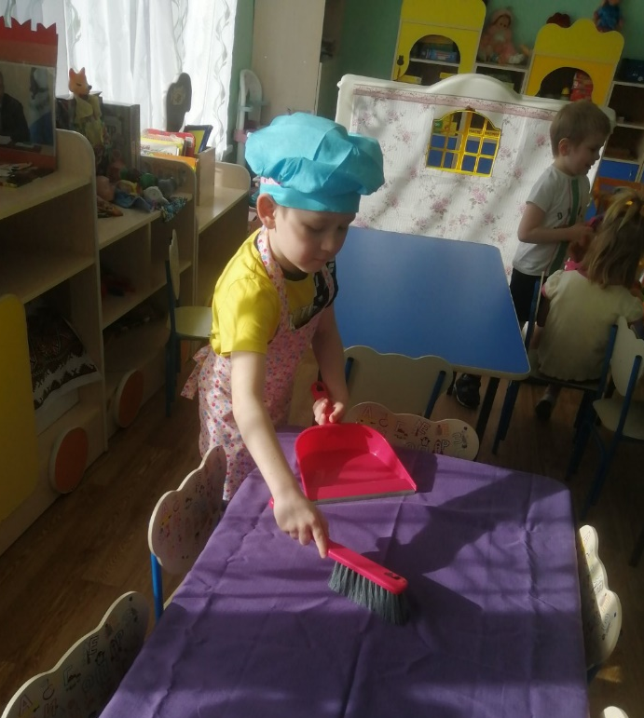
Хозяйственно-бытовой труд
Наведение и поддержание порядка в помещении и на участке

Slide 6
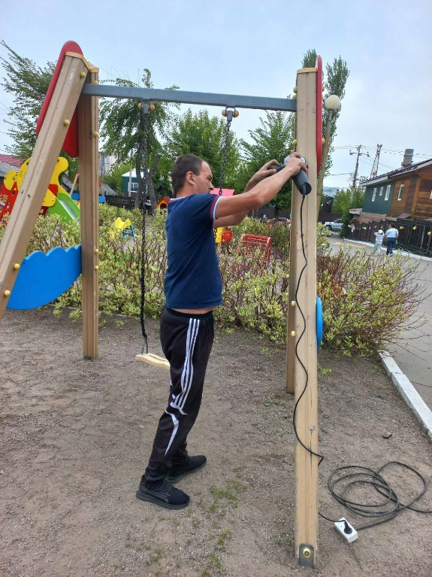
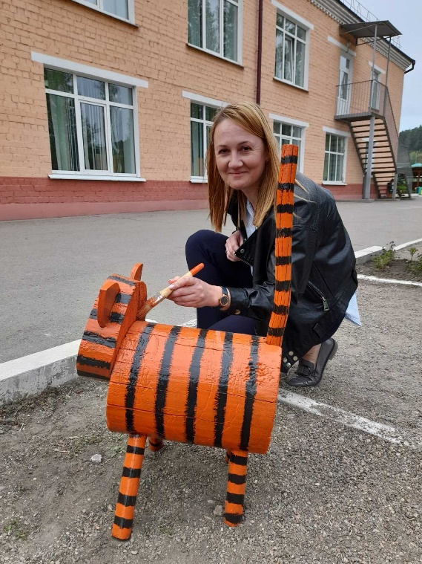
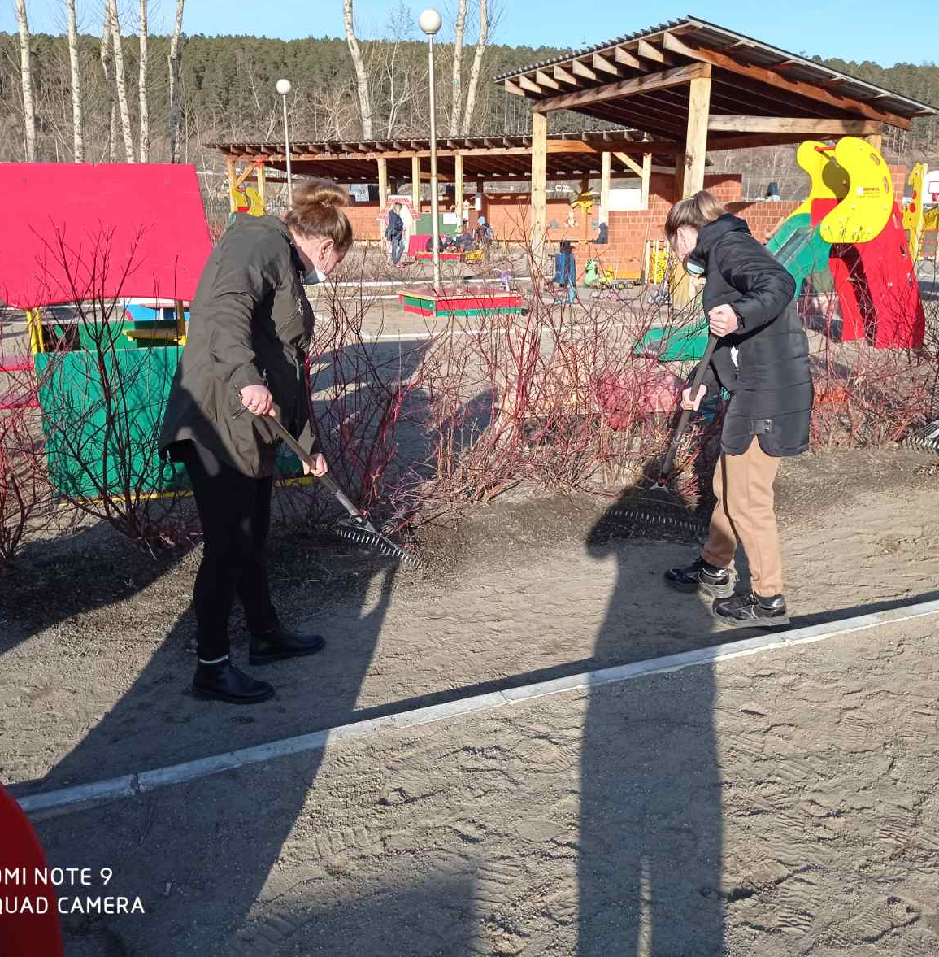
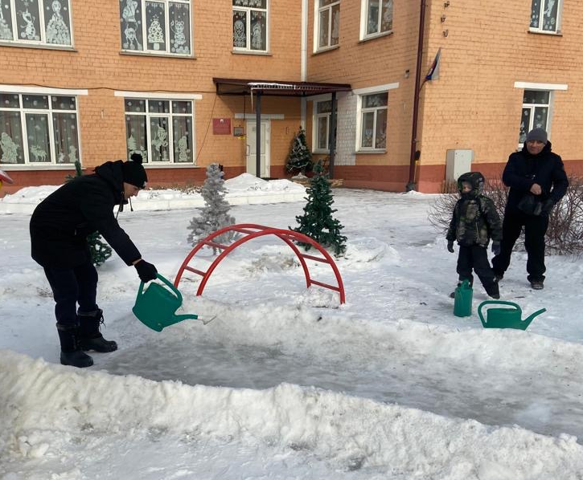
Трудовые традиции семьи имеют большое значение для воспитания подрастающего поколения, для сплочения семьи.
Взрослые выполняющие с детьми совместную работу, показывают образцы трудового поведения. Своим живым примером увлекают ребят, вызывают у них желание трудиться так, как взрослые.

Slide 7
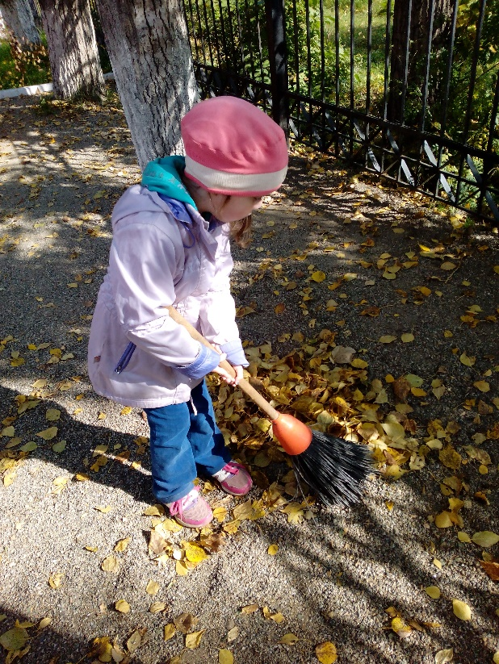
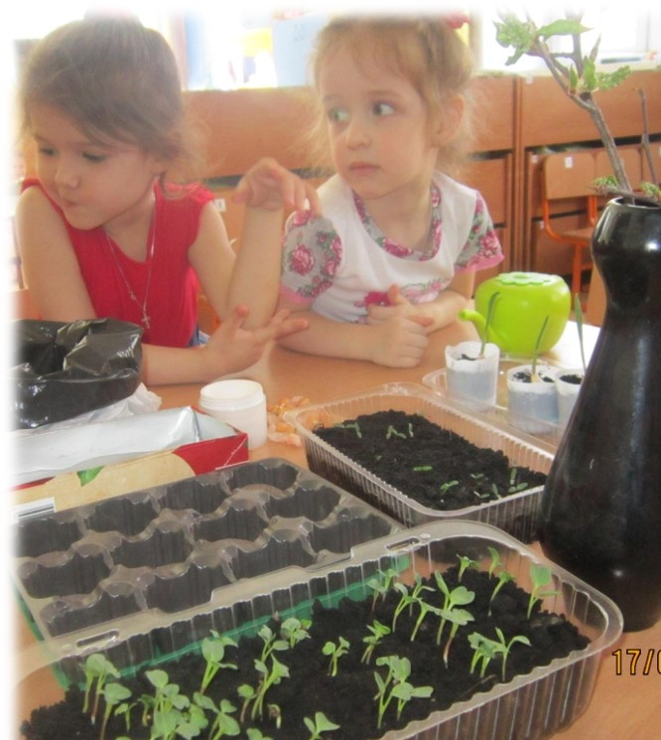
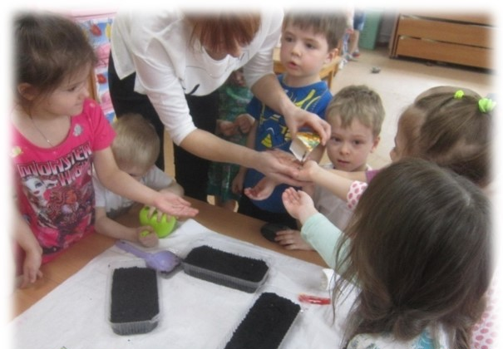
Труд в природе
Направлен на уход и выращивание растений на огороде и в цветнике

Slide 8
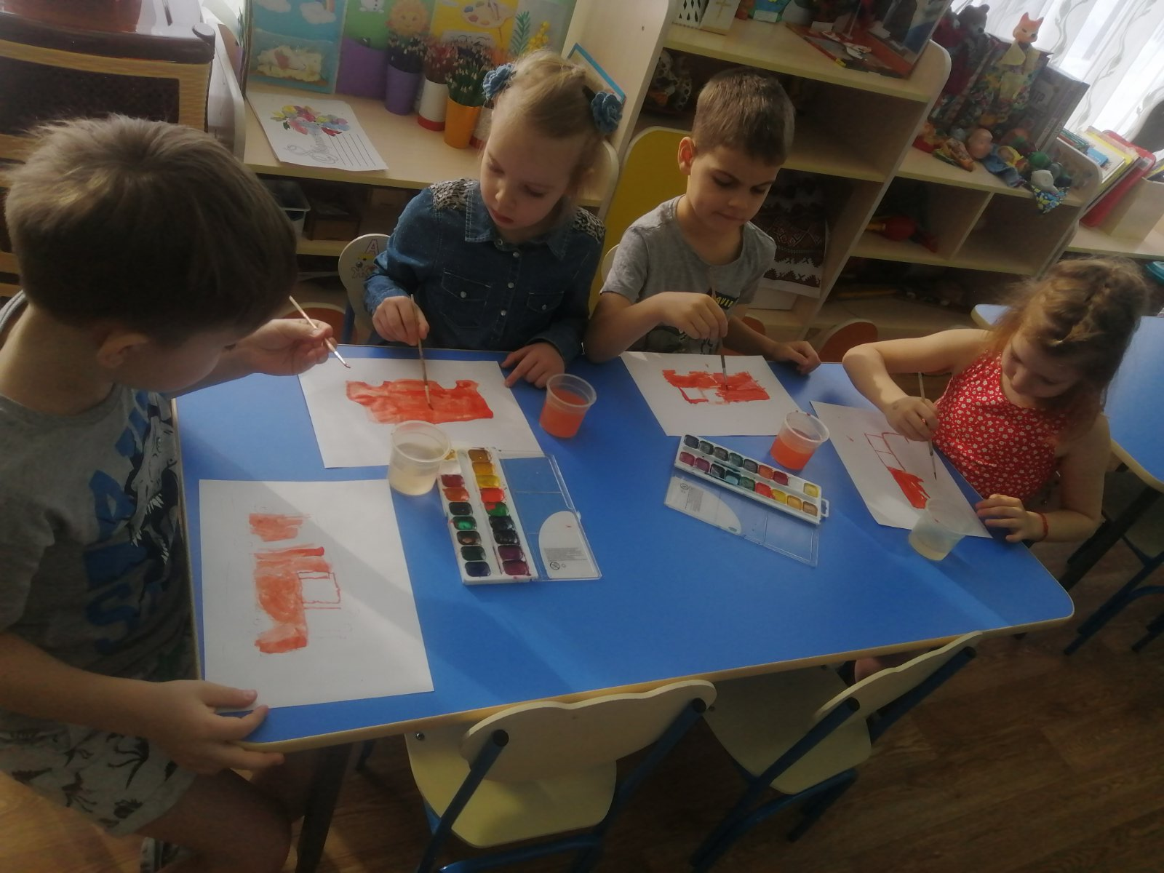
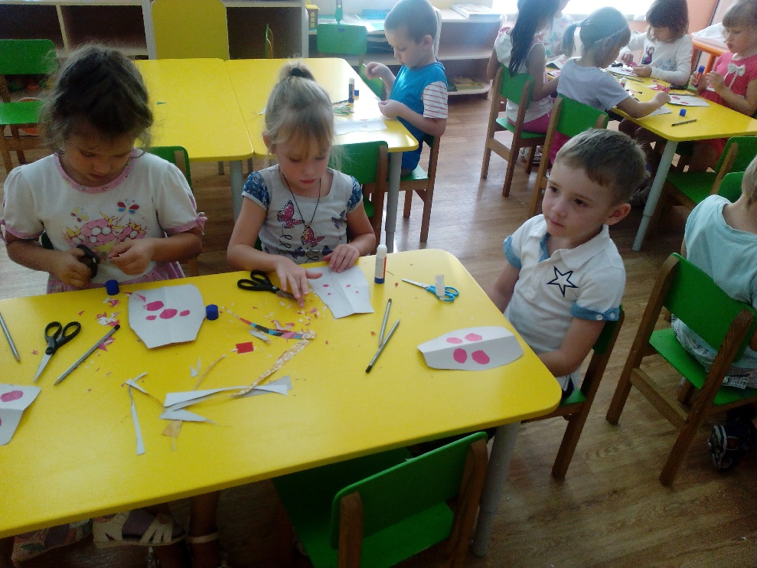
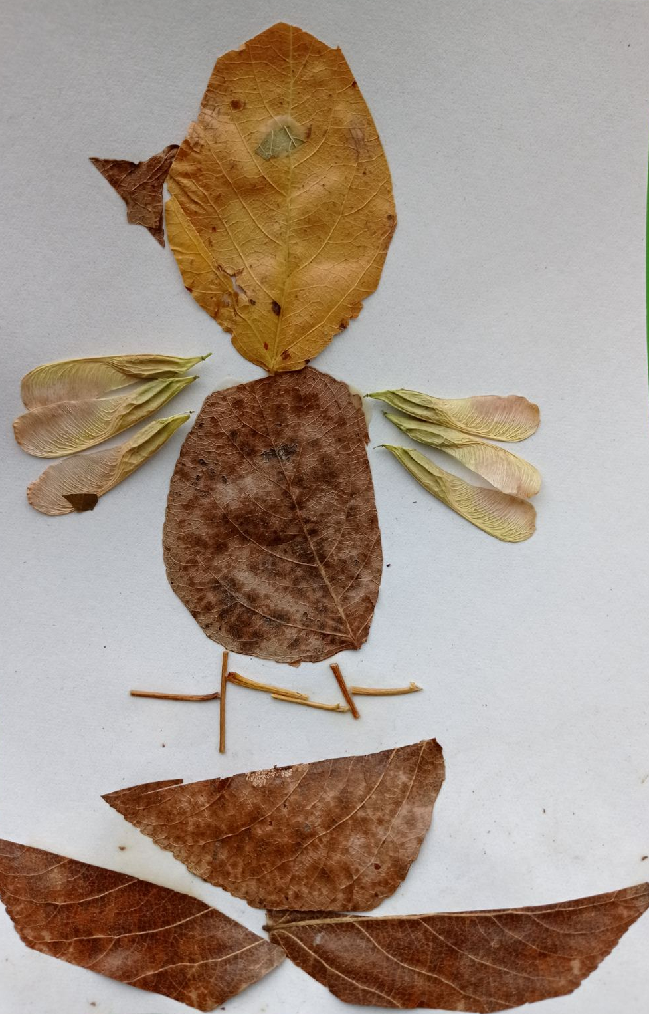
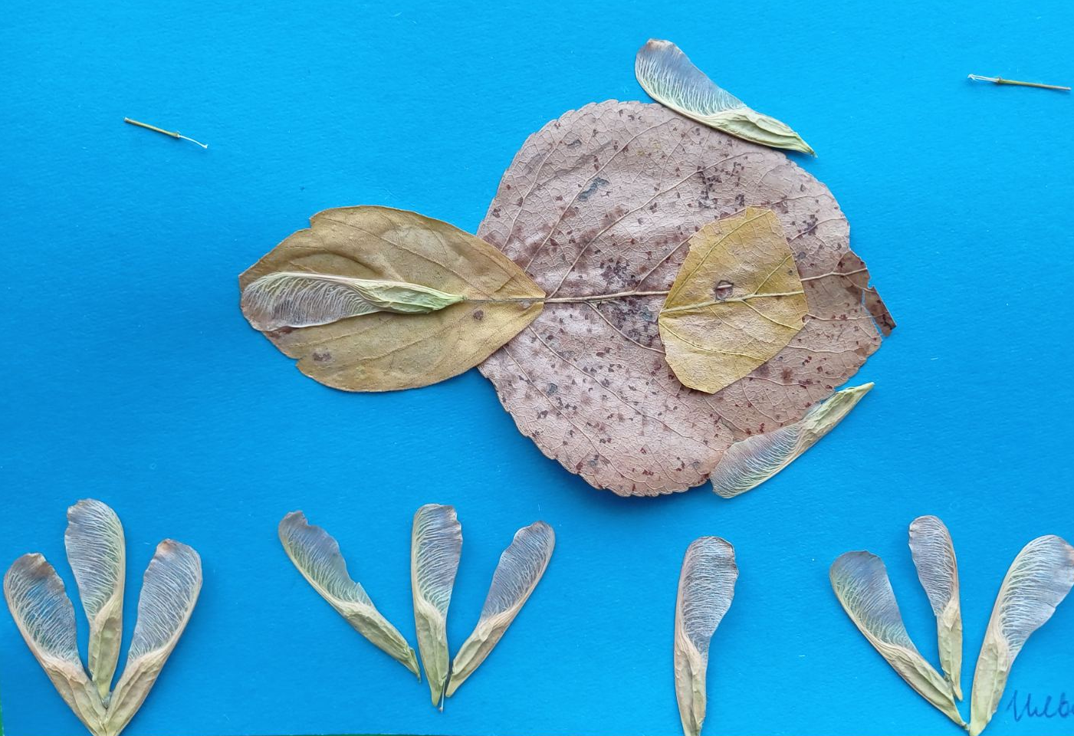
Ручной труд
Самостоятельное и с помощью взрослых изготовление из бумаги, картона, природного и бросового материала простейших предметов необходимых в быту, для игр

Slide 9
СПЕЦИФИКА ТРУДОВОЙ ДЕЯТЕЛЬНОСТИ ДОШКОЛЬНИКА
Труд ребенка тесно связан с игрой. Выполняя трудовую задачу, дети часто переключаются на игру.
Труд удовлетворяет потребность ребенка в самоутверждении, в познании собственных возможностей, сближает его со взрослыми.
В процессе труда дети приобретают трудовые навыки и умения, помогающие ребёнку становиться независимым от взрослого и самостоятельным.
Труд детей не имеет настоящего материального вознаграждения.
Труд ребенка носит ситуативный необязательный характер.
Все компоненты трудовой деятельности дошкольников находятся
в стадии развития и обязательно предполагают участие
и помощь взрослого.

Slide 10
Заключение
Главной особенностью детской трудовой деятельности является то, что, не смотря на наличие в ней всех структурных компонентов деятельности, они пока еще находятся в стадии развития и обязательно предполагают участие и помощь взрослого.
Весь процесс воспитания детей в детском саду должен быть организован так, чтобы они научились понимать пользу и необходимость труда для себя и коллектива.

Slide 11
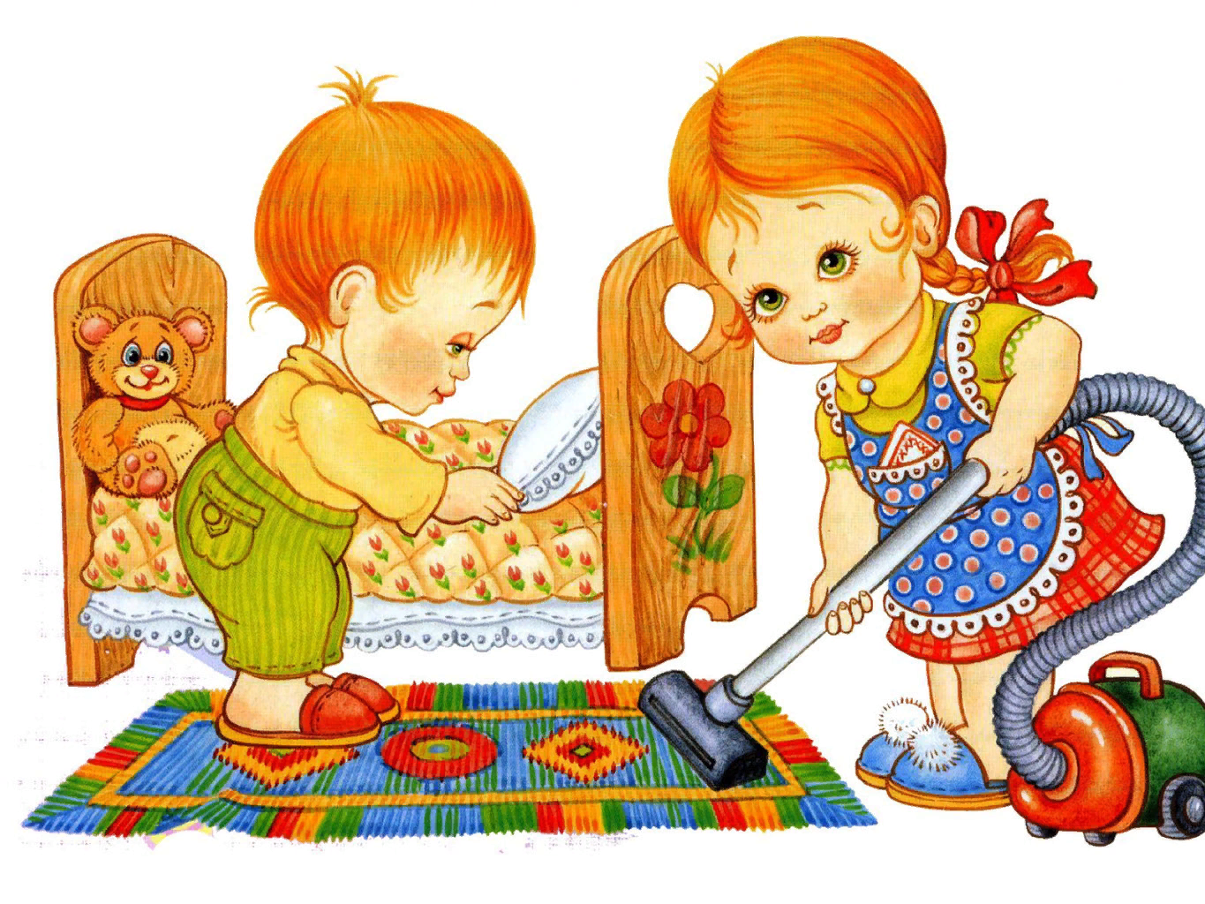
Спасибо за внимание

